Slide 1
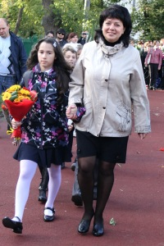
Арутюнова Елена Владимировна
Выпускница школы, учитель второй квалификационной категории, образование среднее специальное, педагогический стаж 25 лет. Окончила школу 1362 (431) в 1984 году, поступила в Московское педагогическое училище №8 ГУНО г Москвы по специальности учитель начальных классов

Slide 2
Мое педагогическое кредо:
Самой важной и самой значимой деятельностью учителя я считаю воспитание человека, которому предстоит жить в 21 веке.
Моя педагогическая философия очень проста – каждый день ребенок уходит с победой.
Я учу их не только читать, писать, считать и думать, мечтать и радоваться, а постепенно и терпеливо прививаю им потребность трудиться, учу любить природу и все живое.

Slide 3
Цели моей учебной работы на уроках:
Тренировать память, внимание и мышление
Развивать любознательность и пытливость
Расширять кругозор
Развивать фантазию
Повышать интерес к учебному процессу
Методы, по которым я дифференцирую учебную деятельность учащихся на уроке:
-по уровню творчества
-по уровню трудности
-по объему
-по степени самостоятельности учащихся

Slide 4
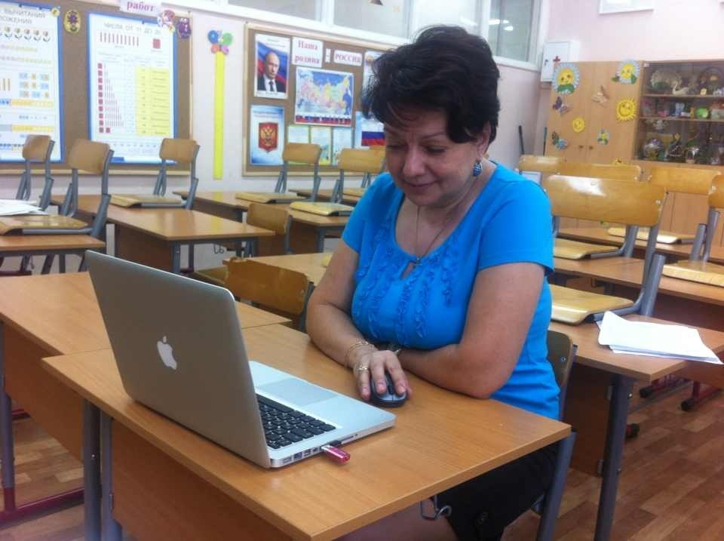
Формы работы на уроках:
Урок – игра Урок - праздник
Урок – сказка Урок - викторина
Урок – конкурс Урок – исследование
Урок – путешествие Урок - творчество
Интегрированный урок Урок – КВН
Использование современных образовательных технологий
Проведение нестандартных уроков;
Уроки с использованием ИКТ;
Проведение открытых уроков;

Slide 5
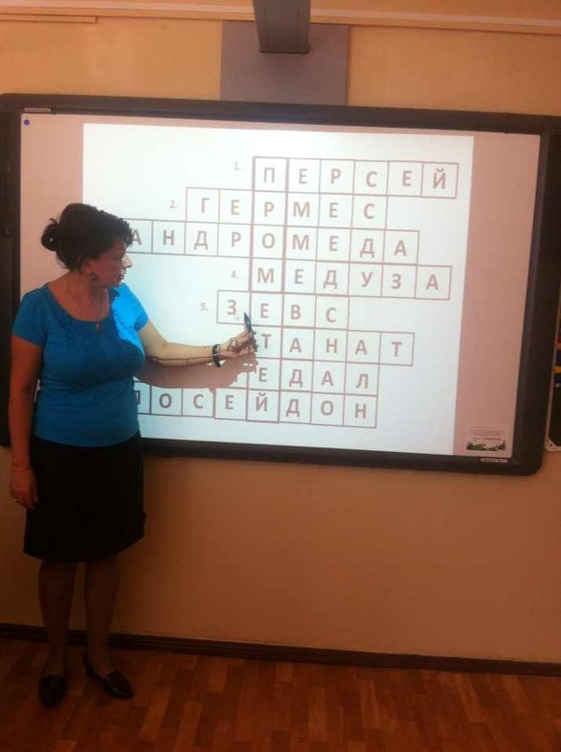
Открытый урок по чтению с применением интерактивной доски

Slide 6
Ожидаемый результат моей педагогической работы:
Формирование у учащихся умения общаться со сверстниками;
Умение последовательно и обоснованно излагать свои мысли;
Самостоятельное ориентирование в решении нестандартных задач;
Развитие логического мышления, активное участие в обсуждении;
Пробуждение интереса к предмету.

Slide 7
ВОСПИТАТЕЛЬНАЯ РАБОТА
В начальной школе огромную роль играет воспитательная работа с учащимися, направленная на:
- патриотическое воспитание;
- нравственное воспитание;
- эстетическое воспитание;
- трудовое воспитание;
- физическое воспитание;
- экологическое воспитание.

Slide 8
Наши праздники!

Slide 9
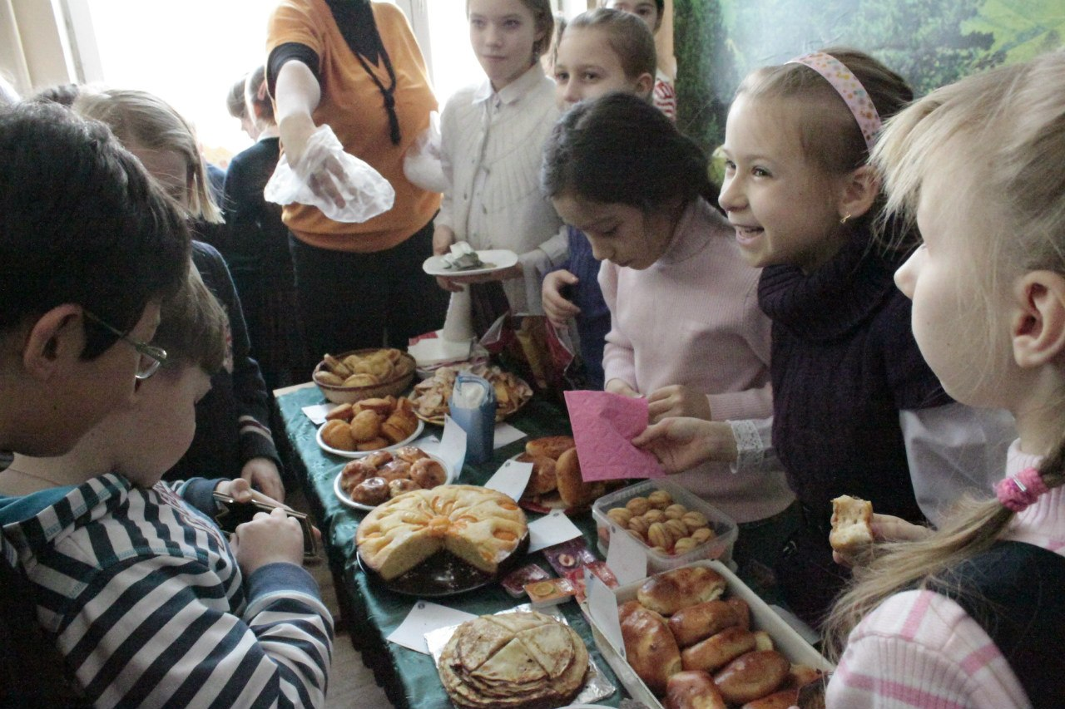
Ярмарка в школе!

Slide 10
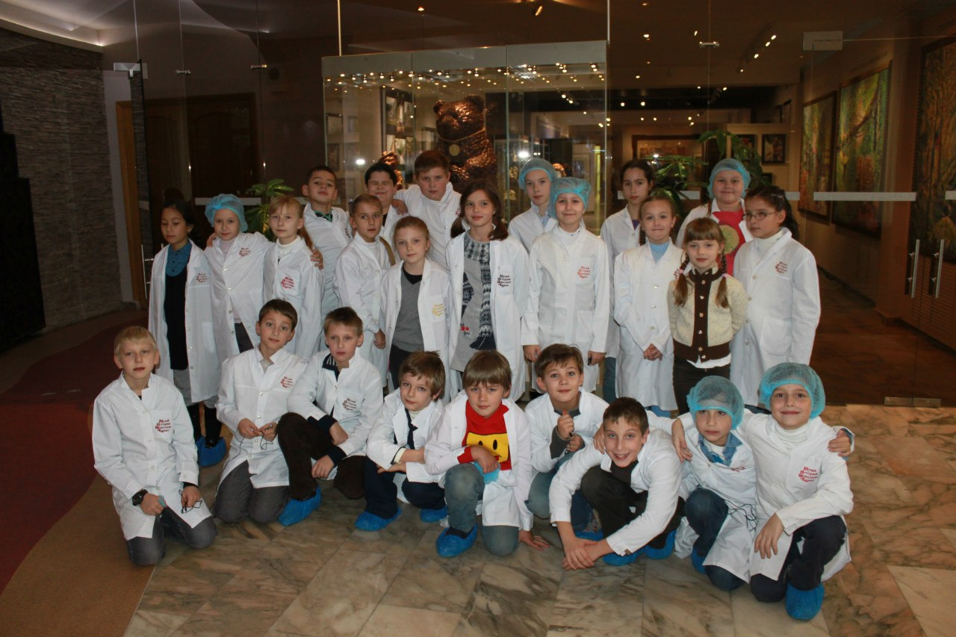
Экскурсионная работа
Экскурсия – одна из форм проведения учебных занятий. Экскурсии могут быть на природу, в музей, на предприятие и т.д.

Slide 11
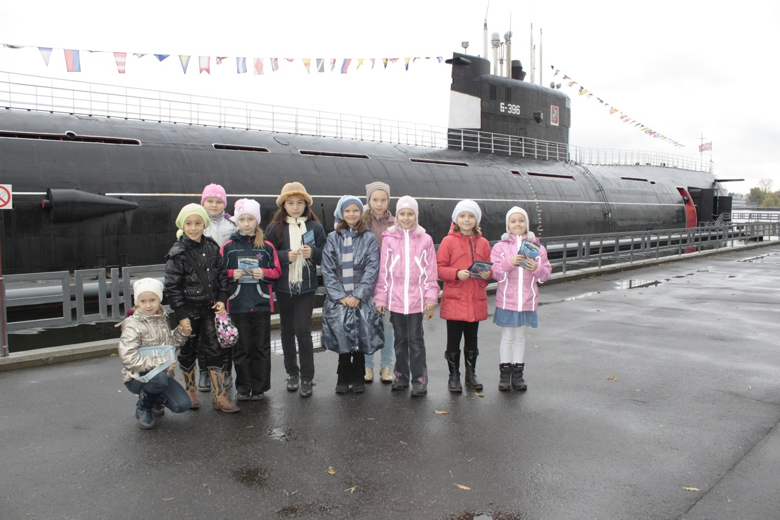
Образовательные экскурсии
Образовательные экскурсии дают учащимся возможность для повышения своего интеллектуального уровня, развития наблюдательности, способность воспринимать красоту окружающего мира, даёт возможность глубже и наглядно ознакомится с историческим и культурным наследием своей страны.

Slide 12
Проектная деятельность
Проект – это специально организованный учителем и самостоятельно выполняемый учащимися комплекс действий, завершающихся созданием творческого продукта.
Основная цель проектного метода в начальной школе является развитие свободной творческой личности ребенка, которое определяется задачами развития и задачами исследовательской деятельности детей.

Slide 13
Что такое исследования для маленького ребёнка?
- Это наблюдения за жизнью;
- Открытие многих явлений;
- Открытие явлений, известных взрослым, но неизвестных конкретному ребёнку;
- Его наблюдения начинают жить, двигаться, взаимодействовать друг с другом;
- Возникают вопросы;
- Находятся ответы;
- Он хочет узнать новые подробности и таким образом вовлекается в новые исследования окружающей жизни.

Slide 14
Проект «Родословная моей семьи
Цель проекта: изучение истории своей семьи, её традиций- увлечений, обязанности членов семьи, профессии родителей . Задачи: составление ленты времени своей жизни, поиск афоризмов, пословиц о семье, разработка герба и флага, след войны в моей семье, провести историческое исследование о своей семье и фамилии, составить генеалогическое древо моей семьи.

Slide 15
Герб нашей семьи.

Slide 16
Флаг нашей семьи.

Slide 17
Генеалогическое древо нашей семьи

Slide 18
Портфолио
Способ фиксирования, накопления и оценки (включая самооценивание) индивидуальных достижений школьника в определенный период обучения.
Коллекция работ и результатов учащегося, демонстрирующая усилия, прогресс и достижения в различных избранных им областях.
Систематический и специально организованный сбор доказательств, используемых учителем и учащимися для мониторинга знаний, навыков и отношений школьников. В данном случае ученик выступает как активный участник процесса оценивания, а само оценивание направлено на отслеживание прогресса в обучении, приложенных усилий и результатов учебно-познавательной деятельности.

Slide 19
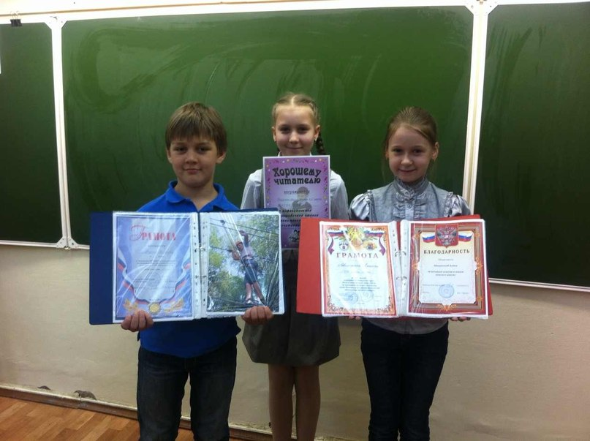
Главное не победа, главное – участие!

Slide 20
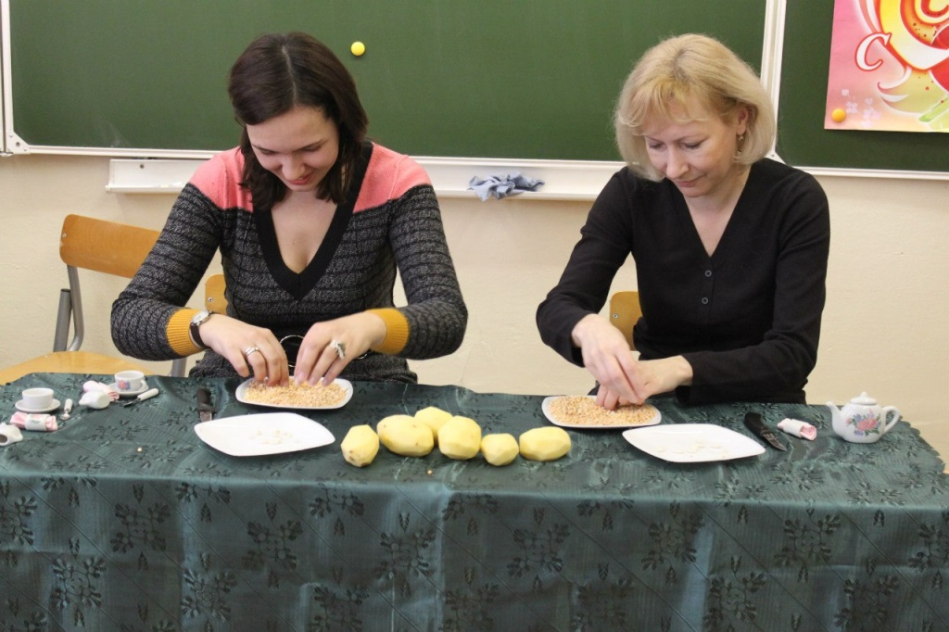
Работа с родителями
Родители – союзники во всех наших школьных делах. Опора учителя – родительский комитет. Родительский комитет привлекает родителей и детей к организации классных, школьных дел, к решению проблем жизни коллектива.
Родители помогают в организации экскурсий, помогают в проведении
школьных и классных праздников. Праздники и подготовка к ним дают
много возможностей для общения детей и родителей. Родители не только
зрители на классных праздниках, но и участники.

